Slide 1
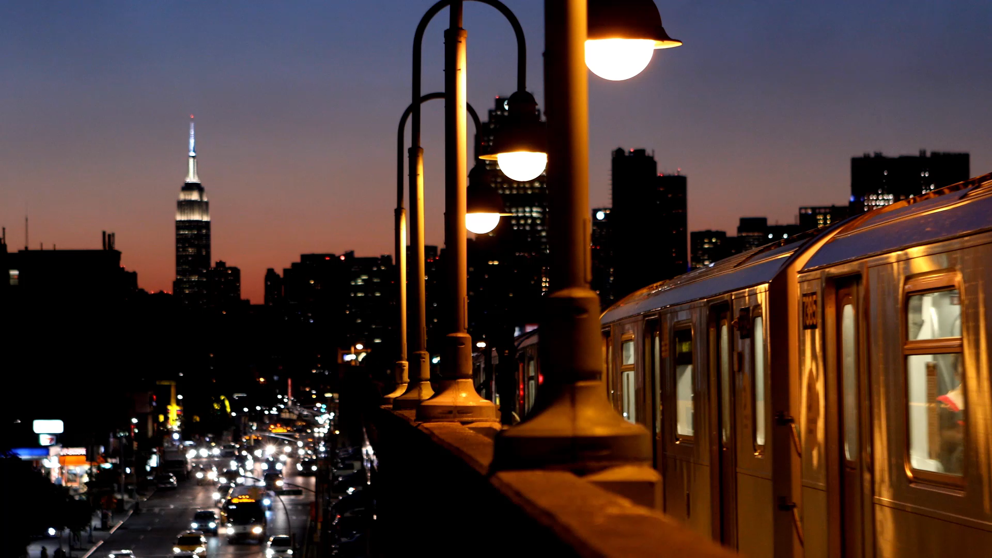
KONGRESO DARBO TVARKOS IR BALSŲ SKAIČIAVIMO KOMISIJOS VEIKLOS NUOSTATŲ PAKEITIMAI

Slide 2
6.1. punkto pakeitimas
6.1. Prezidentas renkamas iš regioniniuose susirinkimuose iškeltų kandidatų, kurių skaičius neribojamas. Jei alternatyvių kandidatų yra daugiau kaip du ir pirmajame balsavimo ture nei vienas iš jų nesurenka daugiau kaip pusės dalyvaujančių kongrese asociacijos narių balsų, tada skelbiamas antrasis balsavimo turas, kuriame prezidentas renkamas iš dviejų kandidatų, pirmajame balsavimo ture surinkusių daugiausiai balsų.
6.1. Prezidentas renkamas iš regioniniuose susirinkimuose iškeltų kandidatų, kurių skaičius neribojamas, tačiau visi siūlomi kandidatai ir jų atstovaujami Asociacijos nariai turi atitikti Asociacijos įstatuose, kongreso metu priimtuose nutarimuose ir šioje tvarkoje nustatytus reikalavimus. Jei alternatyvių kandidatų yra daugiau kaip du ir pirmajame balsavimo ture nei vienas iš jų nesurenka daugiau kaip pusės dalyvaujančių kongrese asociacijos narių balsų, tada skelbiamas antrasis balsavimo turas, kuriame prezidentas renkamas iš dviejų kandidatų, pirmajame balsavimo ture surinkusių daugiausiai balsų.

Slide 3
6.4. punkto pakeitimas
Revizijos komisijos nariai renkami iš regioninių susirinkimų pasiūlytų kandidatų, atitinkančių asociacijos įstatuose revizijos komisijos nariui nustatytus reikalavimus.
6.4. Revizijos komisijos nariai renkami iš regioninių susirinkimų pasiūlytų kandidatų, atitinkančių asociacijos įstatuose, kongreso metu priimtuose nutarimuose ir šioje tvarkoje revizijos komisijos nariui nustatytus reikalavimus.

Slide 4
7.1. punkto pakeitimas
7.1. Kongresas gali priimti nutarimus, kai jame dalyvauja daugiau kaip 1/2 asociacijos narių. Kongresas neturi teisės priimti nutarimų darbotvarkėje nepaskelbtais klausimais, jeigu jame dalyvauja ne visi asociacijos nariai.
7.1. Kongresas gali priimti nutarimus, kai jame dalyvauja daugiau kaip 1/4 asociacijos narių. Kongresas neturi teisės priimti nutarimų darbotvarkėje nepaskelbtais klausimais, jeigu jame dalyvauja ne visi asociacijos nariai.

Slide 5
Balsų skaičiavimo komisijos veiklos nuostatų pakeitimas
10. Komisiją sudaro nelyginis skaičius, ne mažiau kaip 11 narių.
10. Komisiją sudaro nelyginis skaičius: regioniniame susirinkime ne mažiau kaip 3 nariai ir ne daugiau kaip 7 nariai, o kongrese ne mažiau kaip 5 nariai, bet ne daugiau kaip 11 narių.

